Slide 1
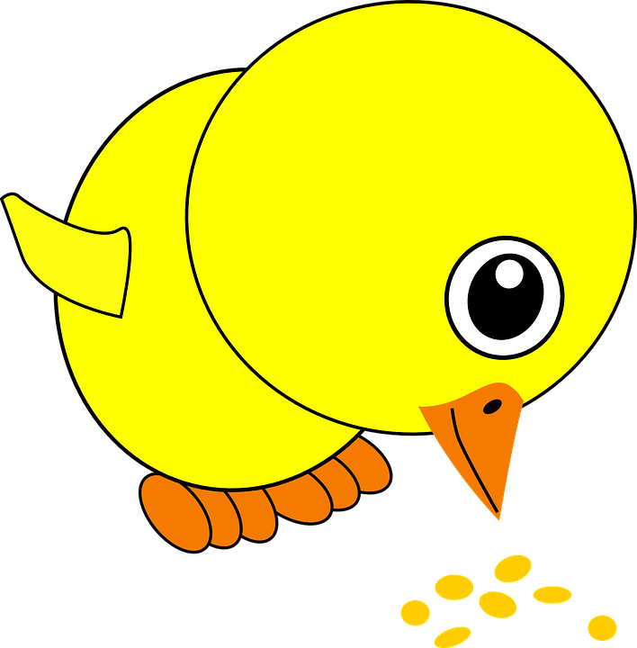
ખોરાક શોધવો, ભેગો કરવો અને સેવન કરવો
Notes:
https://pixabay.com/vectors/chick-corm-eating-food-picking-154439/

Slide 2
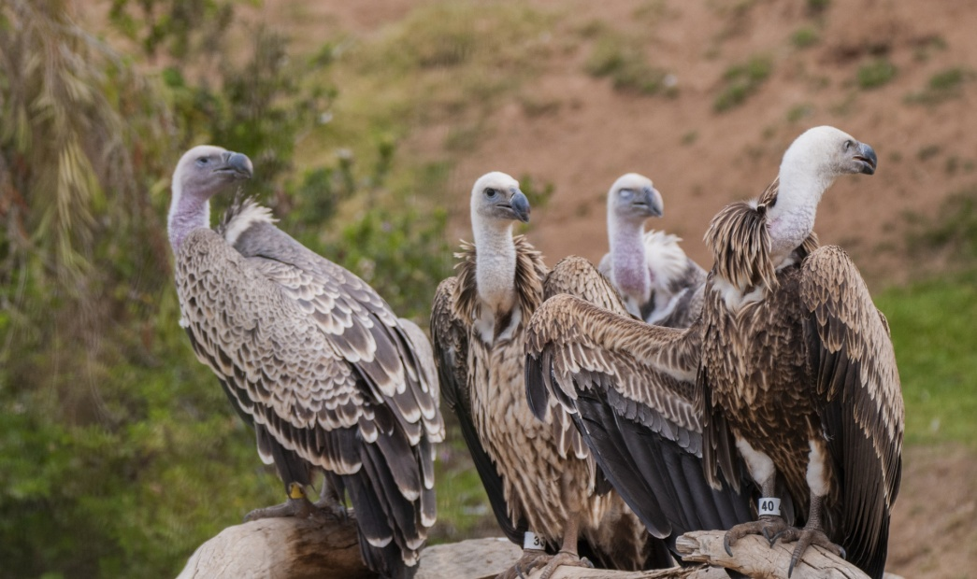
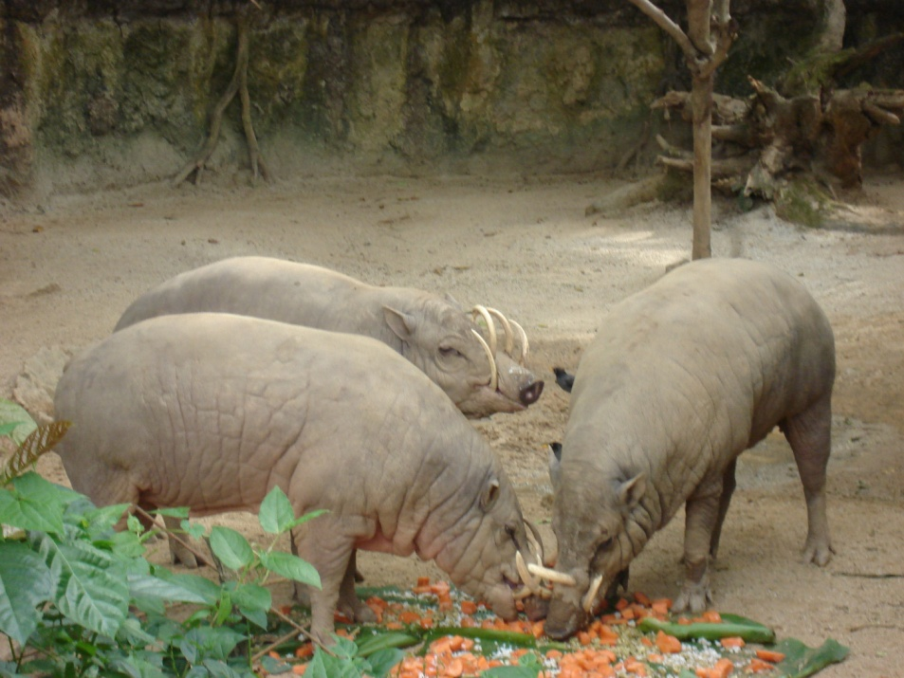
નીચેના પ્રશ્નોના જવાબ આપો
1. પ્રાણીઓ ખોરાક કેવી રીતે શોધે છે?
કેટલાક ખોરાકને જોઈને શોધે છે
ગિધ્ડો નજર દ્વારા ખોરાક શોધે છે
કેટલાક સુંઘીને ખોરાક શોધે છે
કેટલાક તેમનો ખોરાક સ્પર્શ કરીને શોધે છે
કેટલાક ખોરાક સાંભળીને શોધે છે
Notes:
https://www.publicdomainpictures.net/en/view-image.php?image=271778&picture=four-vultures
SSSVV Gallery

Slide 3
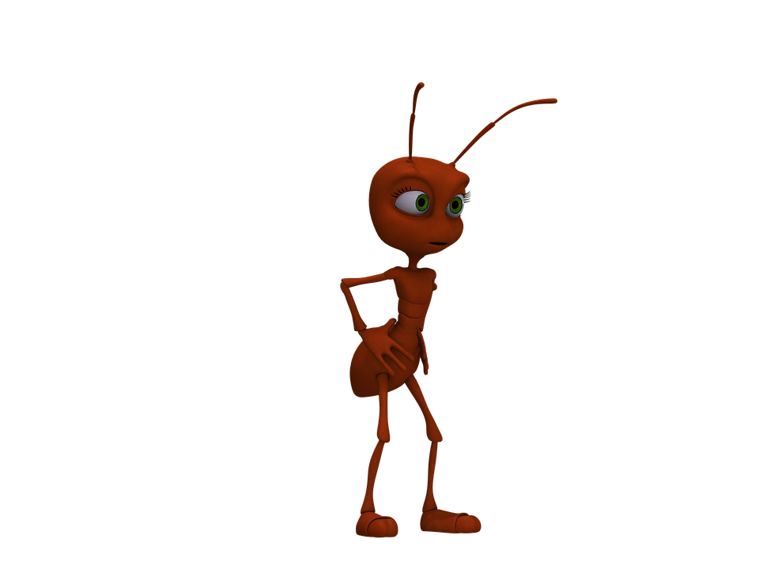
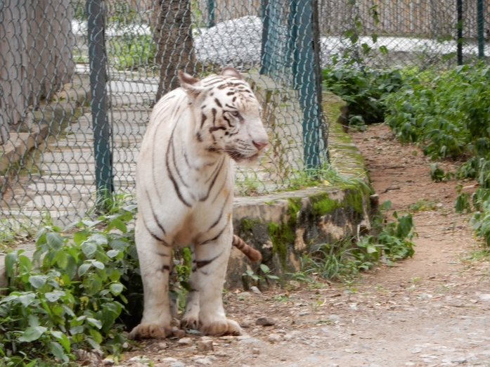
નીચેના પ્રશ્નોના જવાબ આપો
2. કીડીઓ માટે એન્ટેના (શિખા) કેવી રીતે ઉપયોગી છે?
આ એન્ટેના તેમને ખોરાક તથા દિશા શોધવામાં મદદ કરે છે.
3. ખોરાક મેળવવા માટે પ્રાણીઓમાં પંજાઓ કેવી રીતે મદદરૂપ છે? ખોરાક મેળવવા માટે કયા પ્રાણીઓ નો ઉપયોગ કરે છે?
પંજાઓ પ્રાણીઓને તેમનો શિકાર પકડવામાં મદદ કરે છે. બિલાડીઓ, વાઘ, સિંહ વગેરે પંજાઓ નો ઉપયોગ કરે છે.
Notes:
https://pixabay.com/illustrations/ant-insect-red-ant-funny-cartoon-1096401/
SSSVV Gallery

Slide 4
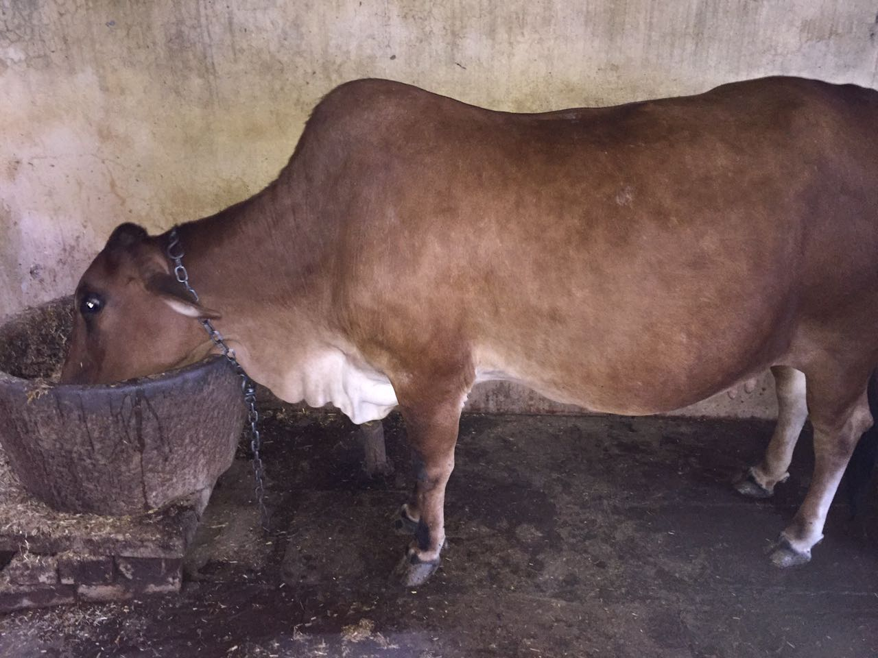
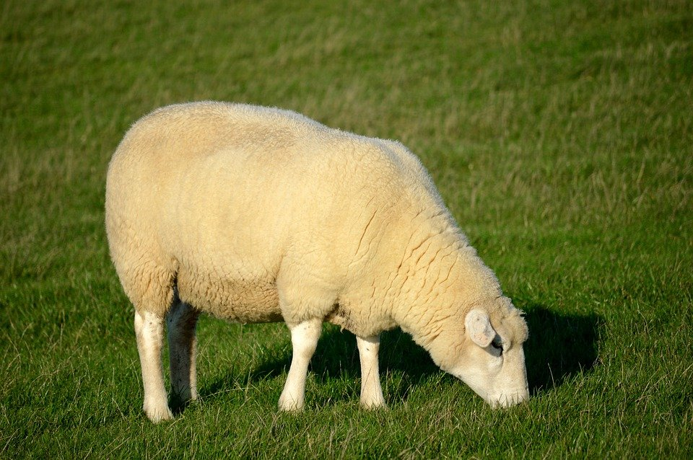
નીચેના પ્રશ્નોના જવાબ આપો
4. ગાયો અને ઘેટાં માટે જીભનું શું મહત્વ છે?
ગાય અને ઘેટાં જેવા પ્રાણીઓ ખાવા સમયે તેમનો નીચલો જડબો જમીન પાસે રાખે છે.
તે ઘાસની આસપાસ પોતાની જીભ લપેટે છે અને ધીમે ધીમે મોઢું બંધ કરે છે.
Notes:
SSSVV Gallery
https://pixabay.com/photos/sheep-grass-eat-dike-4587580/

Slide 5
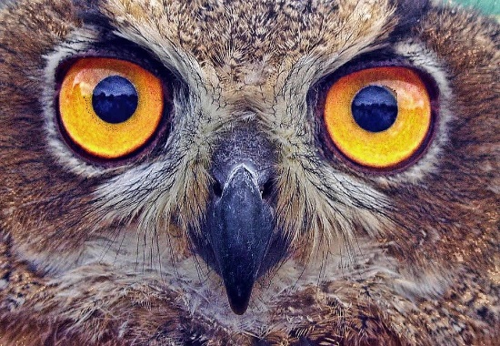
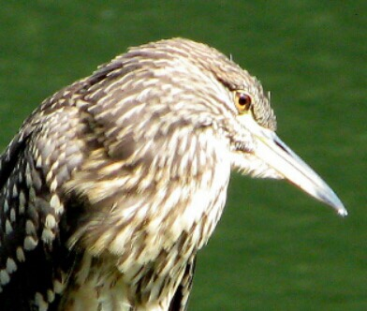
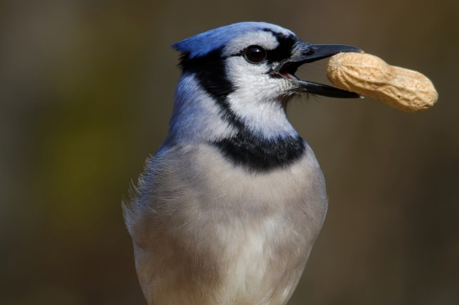
નીચેના પ્રશ્નોના જવાબ આપો
5. પંખીઓ તેમની ચાંચ દ્વારા ખોરાક કેવી રીતે લે છે?
ઘુવડ, રમખિકલચી (કિંગફિશર) વગેરે પંખીઓ ખોરાક મેળવવા માટે ચાંચ વાપરે છે.
રમખિકલચી જેવા પંખીઓમાં લાંબી ચાંચ હોય છે જેને તે માછલી પકડવા માટે વાપરે છે.
શિંગ અને બીજ ખાવા વાળા પક્ષીઓ પાસે નાના, ટૂંકા અને કઠોર ચાંચ હોય છે.
Notes:
https://pixabay.com/photos/owl-eyes-stare-bird-feather-beak-2361801/
https://pxhere.com/en/photo/1375772
SSSVV Gallery

Slide 6
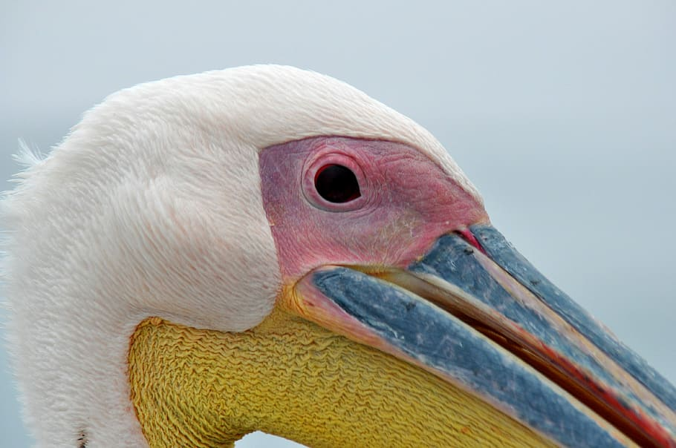
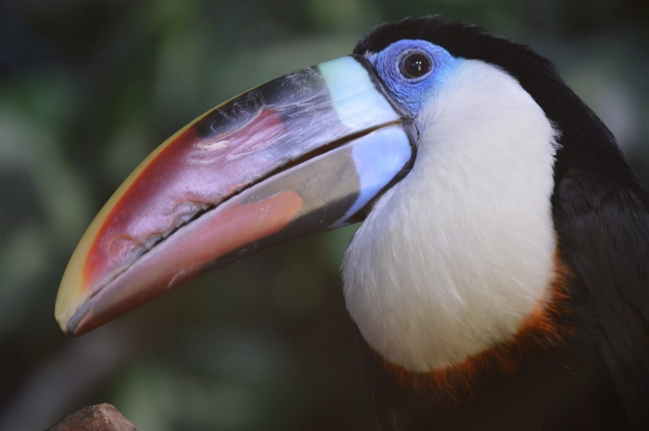
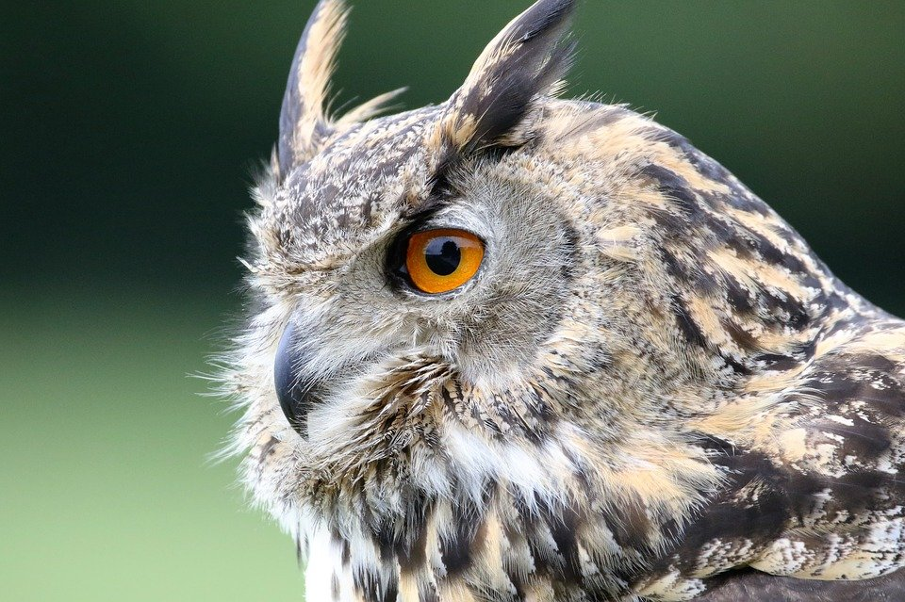
નીચેના પ્રશ્નોના જવાબ આપો
6. પંખીઓની ચાંચના વિવિધ આકાર કેમ હોય છે?
પક્ષીઓમાં વિવિધ પ્રકારની ચાંચ હોય છે કારણ કે ચાંચનો મુખ્ય સંબંધ ખોરાક સાથે હોય છે.
ચાંચના આકાર અને કદમાં ફરક એ દરેક જાતિના ખોરાક સાથે જોડાયેલો હોય છે.
ઉદાહરણ તરીકે, ઘુવડ અને બજમાં ખોરાક ફાડવા માટે આંગડી આકારની ચાંચ હોય છે; ફિંચ પક્ષીઓમાં બીજ તોડવા માટે શંકુ આકારની ચાંચ હોય છે.
Notes:
https://www.pxfuel.com/en/free-photo-eqhjl
https://pxhere.com/en/photo/1430609
https://pixabay.com/photos/eurasian-eagle-owl-owl-eurasian-1642795/

Slide 7
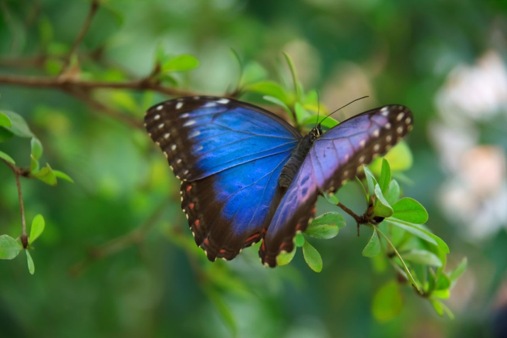
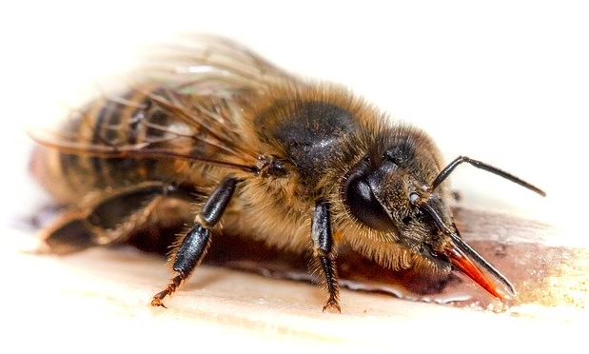
નીચેના પ્રશ્નોના જવાબ આપો
7. તિતલી ખોરાક કેવી રીતે લે છે?
પતંગિયા, માખીઓ વગેરે પાસે લાંબી ચૂસવાની નળી હોય છે, જેનો ઉપયોગ તેઓ ફૂલોમાંથી મધ ચૂસવા માટે કરે છે.
Notes:
https://pixabay.com/photos/honey-bee-bee-bees-honey-insect-4988459/
https://www.publicdomainpictures.net/en/view-image.php?image=7275&picture=blue-morpho-butterfly

Slide 8

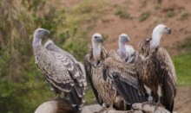
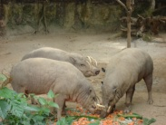
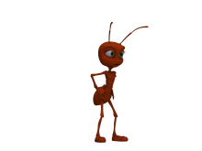

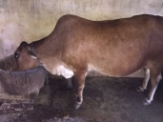


એમએમ સૂચકડે
Slide# | Thumbnail | Source and Attribution
1 |  | https://pixabay.com/vectors/chick-corm-eating-food-picking-154439/
2 |  | https://www.publicdomainpictures.net/en/view-image.php?image=271778&picture=four-vultures
2 |  | SSSVV Gallery
3 |  | https://pixabay.com/illustrations/ant-insect-red-ant-funny-cartoon-1096401/
3 |  | SSSVV Gallery
4 |  | SSSVV Gallery
4 |  | https://pixabay.com/photos/sheep-grass-eat-dike-4587580/
5 |  | SSSVV Gallery

Slide 9






એમએમ સૂચકડે
Slide# | Thumbnail | Source and Attribution
5 |  | https://pixabay.com/photos/owl-eyes-stare-bird-feather-beak-2361801/
5 |  | https://pxhere.com/en/photo/1375772
6 |  | https://www.pxfuel.com/en/free-photo-eqhjl
6 |  | https://pxhere.com/en/photo/1430609
6 |  | https://pixabay.com/photos/eurasian-eagle-owl-owl-eurasian-1642795/
7 |  | https://pixabay.com/photos/honey-bee-bee-bees-honey-insect-4988459/
7 |  | https://www.publicdomainpictures.net/en/view-image.php?image=7275&picture=blue-morpho-butterfly

